Slide 1
Проект «Выбор за вами»
Авторский коллектив:
Медиаволонтёры PRO COLLEGE
Руководитель: Судакова Варвара Владимировна
2022 г.

Slide 2
Проблематика
Школьники не определились с выбором профессии, не знают, где будут учиться, работать после окончания школы;
не связывают выбор профессионального будущего со своими реальными возможностями и потребностями рынка труда;
не имеют представления о научных основах выбора профессии, в том числе не владеют информацией о требованиях профессии к ее соискателю и не умеют анализировать свои возможности в профессиональном выборе;
не обеспечены сведениями о возможности обучения профессии в интересующей сфере труда в своем городе, регионе.

Slide 3
Цель
Оказание помощи школьникам Ярославской и Вологодской областей в профессиональном выборе, через информационное просвещение (студенческая онлайн - газета PRO COLLEGE).

Slide 4
Задачи
1. Организация профориентационных мероприятий: - выезда в школы, на ярмарки профессий; - квесты, сказки, игры; - профессиональные пробы, мастерские. 2. Информационное просвещение: - еженедельное освещение проф.деятельности студентов колледжа, посредством студенческой онлайн-газеты PRO COLLEGE; - публикация видеороликов о профессиональной деятельности как в колледже, так и на предприятиях, где студенты проходят практику; - публикация и распространение буклетов и рекламок, разработанных студентами колледжа; - разработка и публикация профориентационных газет; - информирование школьников о ближайших профориентационных мероприятиях, организуемых студентами и преподавателями колледжа.

Slide 5
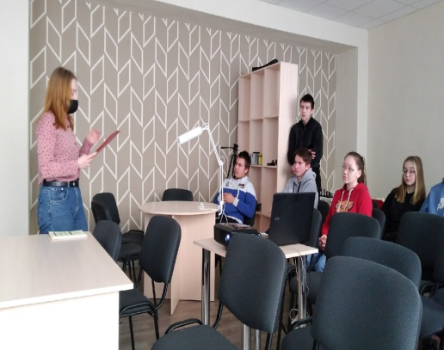
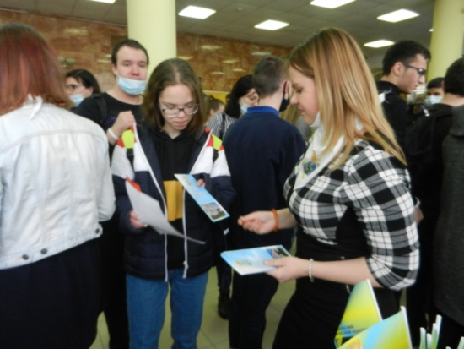
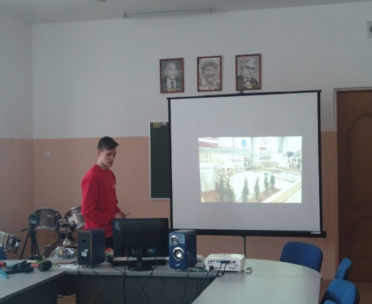
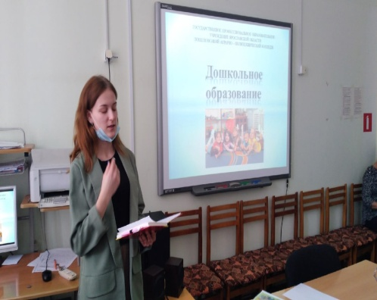
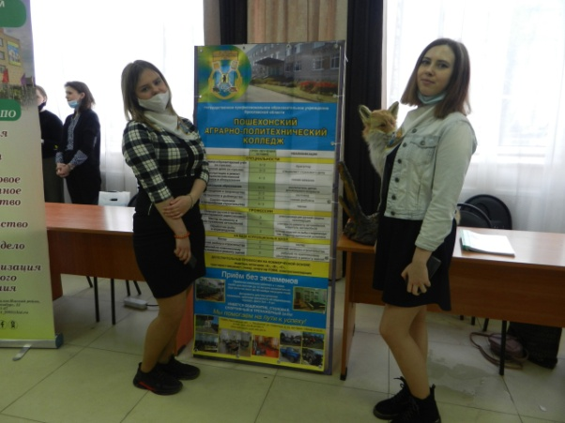
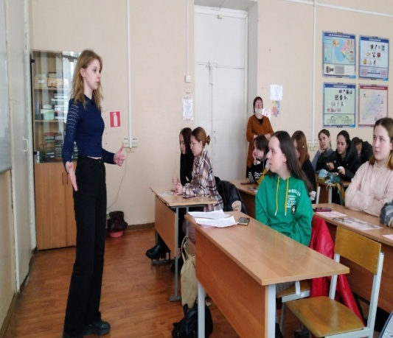
Мероприятия проекта: Выездные мероприятия

Slide 6
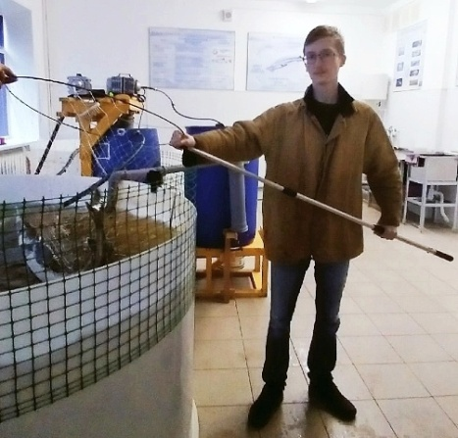
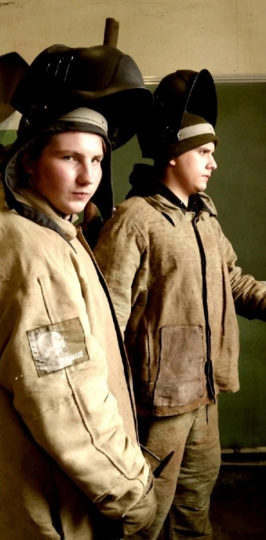
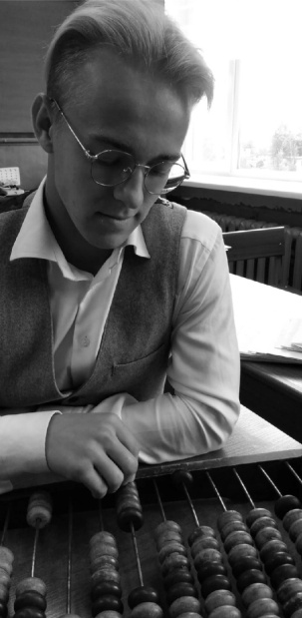
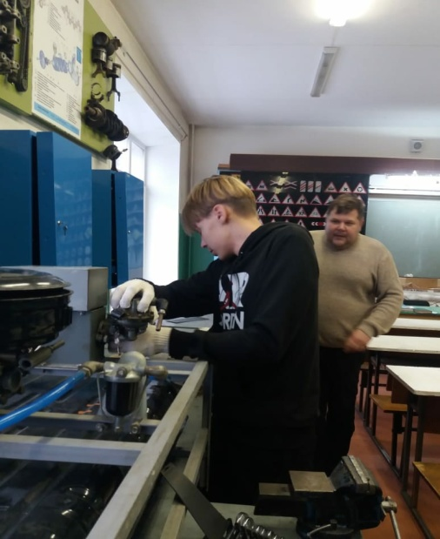
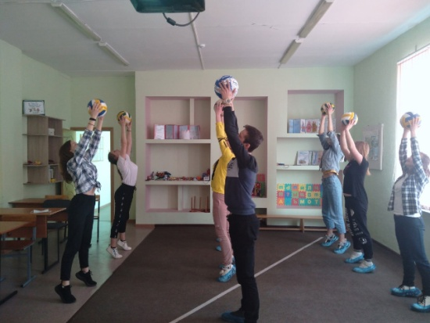
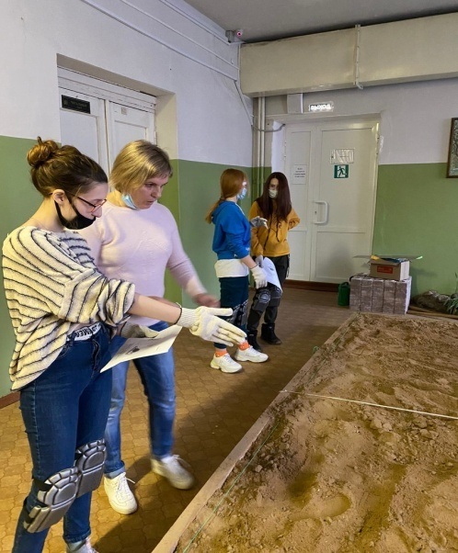
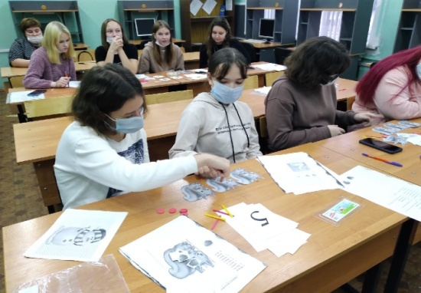
Профессиональные пробы, мастерские

Slide 7
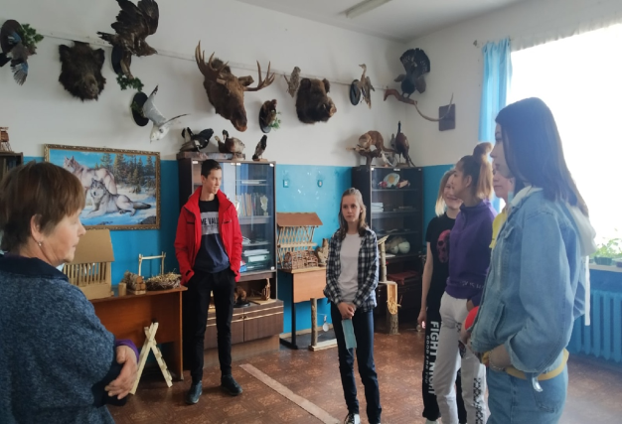
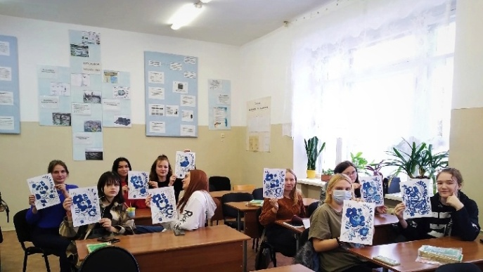
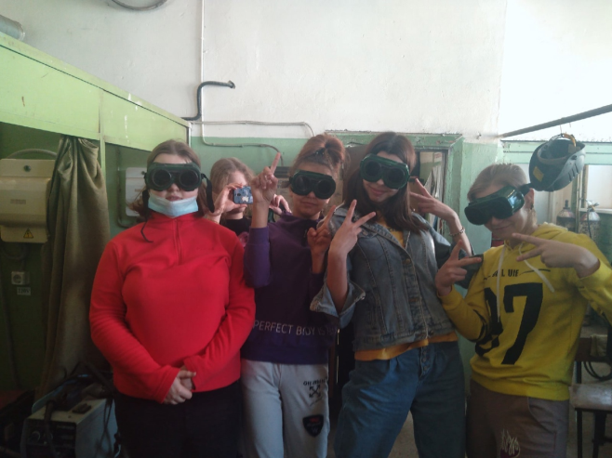
Игры, квесты, сказки

Slide 8
Промежуточные результаты проекта
Результаты за 2021 – 2022 учебный год:
профориентационные выезда: 15,
охват – 853 школьника;
квесты, игры, сказки: 6 мероприятий, охват – 119 человек;
пробы, мастерские, встречи: 36, охват – 252 человека.
публикации: 51 материал.

Slide 9
Информация о проекте
Ссылка на ресурс: https://vk.com/club187360915

